Slide 1
TOÁN
TOÁN
Chủ đề:
CÁC PHÉP TÍNH VỚI SỐ TỰ NHIÊN
CÁC PHÉP TÍNH VỚI SỐ TỰ NHIÊN

Slide 2
Thứ ... ngày ... tháng ... năm ...
TOÁN
TOÁN
Bài 40 – Tiết 2
PHÉP CỘNG CÁC SỐ TỰ NHIÊN
PHÉP CỘNG CÁC SỐ TỰ NHIÊN

Slide 3
Mục tiêu
Mục tiêu
Học sinh thực hiện được phép cộng các số tự nhiên có nhiều chữ số; vận dụng được tính chất của phép cộng trong thực hành tính.
Giải quyết vấn đề đơn giản liên quan đến phép cộng các số tự nhiên có nhiều chữ số.
Học sinh có cơ hội phát triển các năng lực tư duy và lập luận toán học, giao tiếp toán học, mô hình hóa toán học, giải quyết vấn đề toán học và các phẩm chất yêu nước, chăm chỉ, trách nhiệm.

Slide 4
KHỞI ĐỘNG
KHỞI ĐỘNG

Slide 5
AI NHANH HƠN ?
AI NHANH HƠN ?
Trò chơi
Giáo viên đọc phép tính, học sinh viết kết quả vào bảng con. Tổ nào có tất cả thành viên trả lời đúng và nhanh nhất sẽ giành chiến thắng. Chúng ta có tất cả 4 lượt chơi.

Slide 6
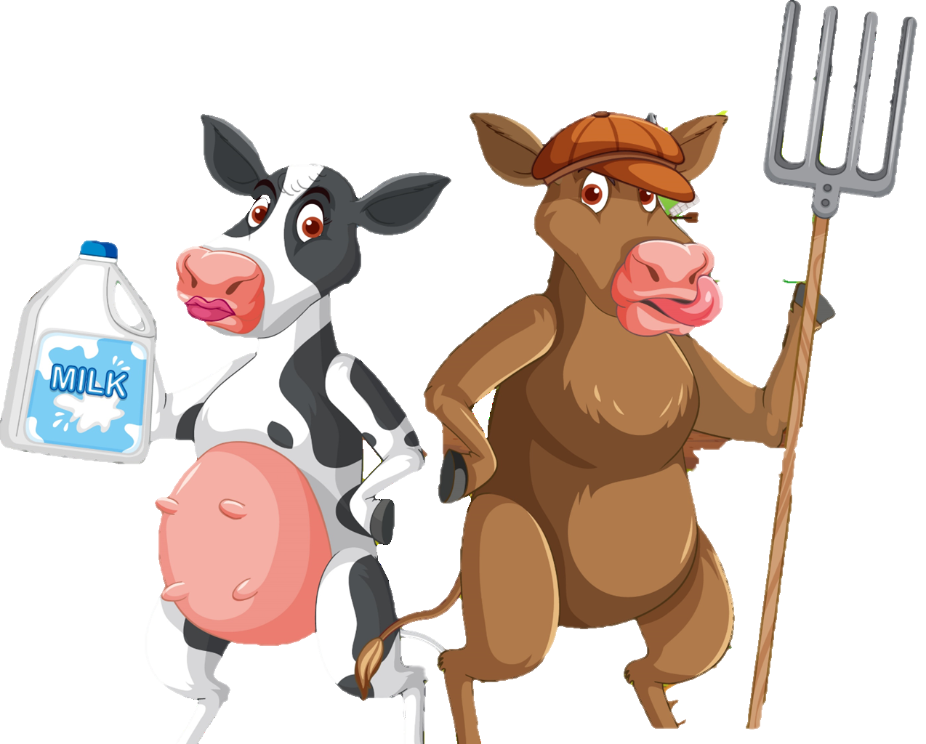
45 090 + 724 123 = ?
769 213

Slide 7
195 590 + 1 724 123 = ?
1 919 713

Slide 8
20 000 + 10 000 + 80 000 = ?
110 000

Slide 9
1 000 + 9 000 + 80 000 = ?
90 000

Slide 10
LUYỆN TẬP
LUYỆN TẬP

Slide 11
1
Tính bằng cách thuận tiện.
a) 350 000 + 470 000 + 150 000 + 30 000
b) 280 000 + 640 000 + 360 000 + 720 000
c) 590 000 + 19 000 + 81 000 + 410 000
GỢI Ý
Dùng các tính chất của phép cộng để tính toán thuận tiện.
→ Áp dụng tính chất giao hoán để đổi chỗ các số hạng.
→ Áp dụng tính chất kết hợp để cộng các cặp số hạng.

Slide 12
1
Tính bằng cách thuận tiện.
a) 350 000 + 470 000 + 150 000 + 30 000
b) 280 000 + 640 000 + 360 000 + 720 000
c) 590 000 + 19 000 + 81 000 + 410 000
THỰC HIỆN CÁ NHÂN

Slide 13
1
Tính bằng cách thuận tiện.
a) 350 000 + 470 000 + 150 000 + 30 000
= (350 000 + 150 000)
+
(470 000 + 30 000)
=
500 000
500 000
1 000 000
=
Lấy 35 chục nghìn cộng với 15 chục nghìn được 50 chục nghìn, tức là 5 trăm nghìn.
Lấy 47 chục nghìn cộng với 3 chục nghìn được 50 chục nghìn, tức là 5 trăm nghìn.
Lấy 5 trăm nghìn cộng với 5 trăm nghìn được 10 trăm nghìn, tức là 1 triệu.
Viết kết quả: 1 000 000

Slide 14
1
Tính bằng cách thuận tiện.
b) 280 000 + 640 000 + 360 000 + 720 000
= (280 000 + 720 000)
+
(640 000 + 360 000)
=
1 000 000
1 000 000
2 000 000
=
Lấy 28 chục nghìn cộng với 72 chục nghìn được 10 trăm nghìn, tức là 1 triệu.
Lấy 64 chục nghìn cộng với 36 chục nghìn được 10 trăm nghìn, tức là triệu.
Lấy 1 triệu cộng với 1 triệu được 2 triệu.
Viết kết quả: 2 000 000

Slide 15
1
Tính bằng cách thuận tiện.
c) 590 000 + 19 000 + 81 000 + 410 000
= (590 000 + 410 000)
+
(19 000 + 81 000)
=
1 000 000
100 000
1 100 000
=
Lấy 59 chục nghìn cộng với 41 chục nghìn được 10 trăm nghìn, tức là 1 triệu.
Lấy 19 chục nghìn cộng với 81 chục nghìn được 10 chục nghìn, tức là 1 trăm nghìn.
Lấy 1 triệu cộng với 1 trăm nghìn được 1 triệu 1 trăm nghìn.
Viết kết quả: 1 100 000

Slide 16
2
Số?
a) .?. – 4 800 000 = 5 000 000
b) .?. – 700 000 = 7 300 000
THỰC HIỆN CÁ NHÂN

Slide 17
QUAN SÁT VÍ DỤ
Số bị trừ
Số trừ
Hiệu
.?. – 5 = 8
.?. = 8 + 5 = 13
Muốn tìm số bị trừ ta lấy hiệu cộng với số trừ.

Slide 18
2
Số?
a) .?. – 4 800 000 = 5 000 000
b) .?. – 700 000 = 7 300 000
CHIA SẺ NHÓM BỐN

Slide 19
2
Số?
a) .?. – 4 800 000 = 5 000 000
5 000 000 + 4 800 000 = 9 800 000
Vậy số cần điền là 9 800 000.
b) .?. – 700 000 = 7 300 000
7 300 000 + 700 000 = 8 000 000
Vậy số cần điền là 8 000 000.

Slide 20
VẬN DỤNG
VẬN DỤNG

Slide 21
3
Trong một năm, trang trại Sữa Xanh đã dùng 240 000 tấn rơm; trang trại Sữa Hồng dùng nhiều hơn trang trại Sữa Xanh là 12 000 tấn. Hỏi trong một năm cả hai trang trại đã dùng hết bao nhiêu tấn rơm.
THỰC HIỆN CÁ NHÂN
Đọc đề
Tóm tắt bài toán

Slide 22
3
Trong một năm, trang trại Sữa Xanh đã dùng 240 000 tấn rơm; trang trại Sữa Hồng dùng nhiều hơn trang trại Sữa Xanh là 12 000 tấn. Hỏi trong một năm cả hai trang trại đã dùng hết bao nhiêu tấn rơm.
Sữa Xanh: 240 000 tấn.
Sữa Hồng: nhiều hơn Sữa Xanh là 12 000 tấn.
Cả hai trang trại: … tấn?
Ta có sơ đồ đoạn thẳng:
240 000 tấn.
Sữa Xanh:
12 000 tấn.
Sữa Hồng:
? tấn

Slide 23
Cách giải:
Phải tìm số tấn rơm cả hai trang trại dùng
Đã biết số rơm trang trại Sữa Xanh dùng, cần tìm số trang trại sữa Hồng dùng.
Biết số rơm trang trại Sữa Hồng dùng nhiều hơn số rơm trang trại Sữa Xanh dùng, lại biết số rơm trang trại Sữa Xanh dùng. → Tìm được số rơm trang trại Sữa Hồng dùng.
240 000 + 12 000 = ?
Biết được số rơm mỗi trang trại → Tìm được số rơm cả hai trang trại dùng.

Slide 24
Bài giải:
Số tấn rơm trang trại Sữa Hồng đã dùng là:
240 000 + 12 000 = 252 000 (tấn)
Số tấn rơm cả hai trang trại đã dùng là:
240 000 + 252 000 = 492 000 (tấn)
Đáp số: 492 000 tấn rơm

Slide 25
THỬ THÁCH
THỬ THÁCH

Slide 26
Khi nghe thông báo về số lượng bò sữa của Hà Nội, Lâm Đồng và Thanh Hóa, bạn Tiến chỉ kịp viết được các số liệu như sau:
24 410 con
15 443 con
11 765 con
Em hãy giúp bạn Tiến xác định số bò của mỗi tỉnh, thành trên. Biết rằng:
- Tổng số bò sữa của Hà Nội và Lâm Đồng là 39 853 con.
- Tổng số bò sữa của Lâm Đồng và Thanh Hóa là 36 175 con.

Slide 27
Khi nghe thông báo về số lượng bò sữa của Hà Nội, Lâm Đồng và Thanh Hóa, bạn Tiến chỉ kịp viết được các số liệu như sau:
24 410 con
15 443 con
11 765 con
Em hãy giúp bạn Tiến xác định số bò của mỗi tỉnh, thành trên. Biết rằng:
- Tổng số bò sữa của Hà Nội và Lâm Đồng là 39 853 con.
- Tổng số bò sữa của Lâm Đồng và Thanh Hóa là 36 175 con.
Tìm hiểu bài
Nhận biết yêu cầu bài

Slide 28
Có ba số 24 410; 15 443; 11 765.
Tổng của hai trong ba số đó là 39 853 và 36 175
→ 24 410 + 15 443 = 39 853 (chỉ cần xét chữ số tận cùng: 0+ 3 = 3).
24 410 + 11 765 = 36 175 (chữ số tận cùng: 0 + 5 = 5).
Mặt khác:
Hà Nội + Lâm Đồng = 39 853.
Lâm Đồng + Thanh Hóa = 36 175.
Dựa vào sự lặp lại của số hạng trong các tổng trên
→ Số bò sữa của Lâm Đồng là 24 410 con
Số bò sữa của Hà Nội là 15 443 con
Số bò sữa của Thanh Hóa là 11 765 con

Slide 29
CỦNG CỐ
CỦNG CỐ

Slide 30
Câu 1: Tính
450 000 + 550 000
1 000 000
100 000
10 000
1 000
Notes:
GV CLICK CHUỘT VÀO KHUNG ĐÁP ÁN → XUẤT HIỆN KẾT QUẢ ĐÚNG/SAI

Slide 31
Câu 2: Tính bằng cách thuận tiện nhất
190 000 + 52 000 + 510 000 + 48 000
500 000
600 000
700 000
800 000
Notes:
GV CLICK CHUỘT VÀO KHUNG ĐÁP ÁN → XUẤT HIỆN KẾT QUẢ ĐÚNG/SAI

Slide 32
Câu 3:
.?. – 3 200 000 = 7 800 000
4 600 000
1 000 000
11 000 000
110 000 000
Notes:
GV CLICK CHUỘT VÀO KHUNG ĐÁP ÁN → XUẤT HIỆN KẾT QUẢ ĐÚNG/SAI

Slide 33
DẶN DÒ
DẶN DÒ
GV ĐIỀN VÀO ĐÂY
GV ĐIỀN VÀO ĐÂY
GV ĐIỀN VÀO ĐÂY
GV ĐIỀN VÀO ĐÂY

Slide 34
TẠM BIỆT
và
HẸN GẶP LẠI
TẠM BIỆT
và
HẸN GẶP LẠI

